Slide 1
IL MODELLO RELAZIONALE
Autoverifica

Slide 2
Esercizio 1
Definire i seguenti termini:
  Schema di una relazione
  Schema di una base di dati
  Attributo
  Dominio di un attributo
  Istanza di una relazione
  Cardinalità di una relazione
  Grado di una relazione

Slide 3
Esercizio 2
Cos’è una superchiave?
E’ possibile che una relazione R abbia più di una superchiave? E che non ne abbia neanche una?
Che differenza c’è tra chiave candidata e chiave primaria di una relazione R?

Slide 4
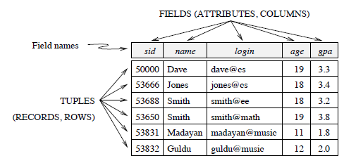
Esercizio 3
Data la relazione S valida qui sotto:
  quali attributi possiamo concludere con certezza che NON possono essere una chiave per S?
  ci sono attributi che con certezza possiamo dedurre che sono una chiave candidata per S?

Slide 5
Esercizio 4
Dato un vincolo di integrità referenziale tra due relazioni R (referenziante) ed S (referenziata):
  Cos’è una chiave esterna (foreign key)?
  E’ possibile che una chiave esterna faccia riferimento a un attributo (o insieme di attributi) di S che non sono chiave primaria per S?
  Cosa si intende per integrità referenziale di una base di dati?

Slide 6

Esercizio 5
Dato il seguente schema di base di dati
  Elencare le chiavi esterne e relativi vincoli di integrità referenziale
  Quali sono le opzioni effettivamente disponibili nel caso in cui dovesse essere cancellata una tupla dalla tabella Dept?

